Slide 1
П Р И Р О Д А П О Д ОХРАНОЙ З А К О Н А

Slide 2
Экология

Slide 3
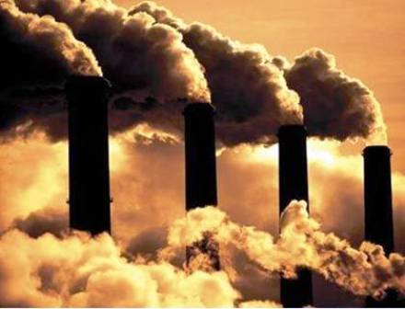
Экология России.
В России наблюдается весь комплекс экологических проблем, типичных для развитых и развивающихся стран.
Около 15% территории РФ относится к зонам экологического неблагополучия.

Slide 4
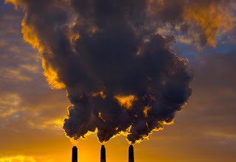
2) Почти две трети населения живет в условиях опасного загрязнения воздуха.
В ста городах пятьдесят миллионов человек дышат воздухом с содержанием токсичных веществ свыше пяти норм предельно допустимой концентрации

Slide 5
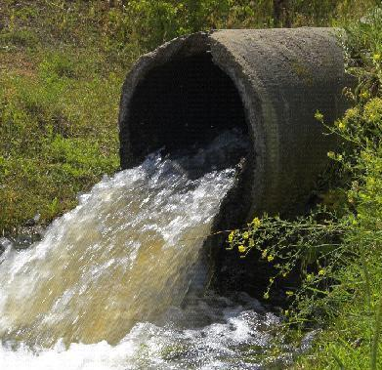
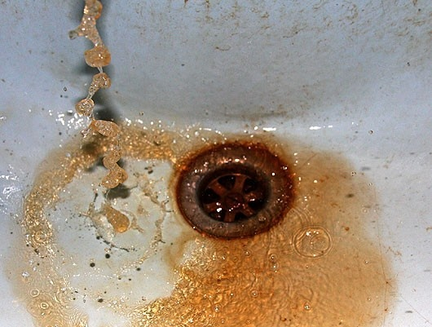
3)Почти три четверти открытых водоемов России считается загрязненными, четверть из них очистить практически невозможно. Половина потребляемой питьевой воды в стране не соответствует гигиеническим нормам.

Slide 6
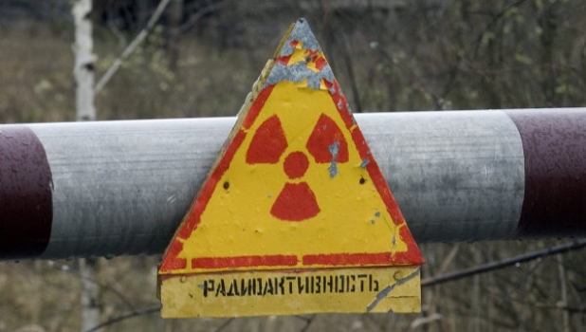
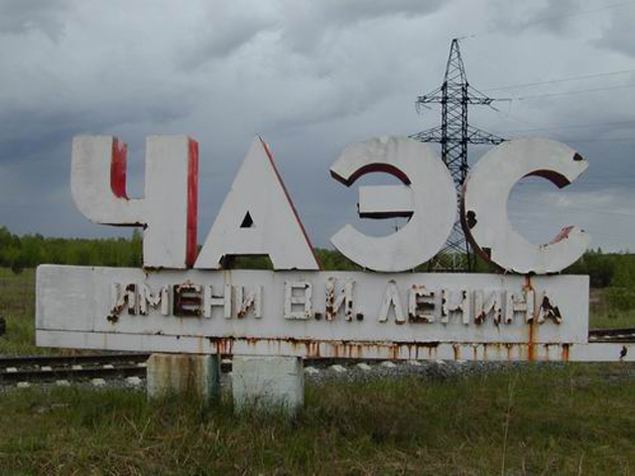
4) Во многих регионах России отмечается повышение радиационного фона. Чернобыльская зона заражения охватывает 17 областей РФ с населением более 2 миллионов человек. На Южном Урале загрязнены более 23 тысяч квадратных километров с населением 300 тыс. человек. Загрязнены южные районы Сибири.

Slide 7
Определение
Экология – это наука о среде обитания, об окружающей нас природе.
Нормы права, регулирующие общественные отношения в области взаимодействия человека и природы, называют экологическим правом.

Slide 8
ЭКОЛОГИЧЕСКОЕ ПРАВО
делится на :
- Природоохранные нормы, которые регулируют общественные отношения относительно всей окружающей среды.
- Природоресурсные нормы, которые регулируют общественные отношения по поводу использования отдельных природных ресурсов – воды, воздуха, земли, растительного и животного мира.

Slide 9
Право на достоверную
информацию об
окружающей среде
Право на благоприятную
окружающую среду
Экологические
права граждан
Возмещение ущерба,
причиненного экологическими
правонарушениями

Slide 10
Закон РФ
«Об охране окружающей
природной среды»
Содержание
Источники
Ответственность
Земельный кодекс РФ
Закон РФ «Об охране
и использовании
Животного мира»
Предмет экологического
права
Дисциплинарная
Закон РФ
« О недрах»
Материальная
Метод правового
регулирования
Основы лесного
законодательства
Административная
Закон РФ «Об охране
атмосферного воздуха»
Принципы правового
регулирования
Гражданско-правовая
Водный кодекс РФ
Источники экологического
права
Уголовная
Общие нормативные
акты, содержащие
эколого-нормативные
нормы

Slide 11
Эколого-правовая ответственность
Уголовная
Применяется к физическим лицам за совершение экологического преступления. Характер ответственности установлен Уголовным кодексом.
Административная
Применяется к физическим лицам за совершение экологического проступка. Предусмотрены: штраф, изъятие продукции, лишение лицензии при одновременном возмещении причиненного вреда.
Гражданско-правовая
Применяется к юридическим и физическим лицам. Ответственность за причинение вреда природе, здоровью человека, имуществу.

Slide 12
Дисциплинарная
Применяется к физическим лицам за невыполнение или небрежное выполнение служебных обязанностей, повлекшее причинение вреда природной среде.
Материальная
Применяется к должностным лицам и гражданам, причинившим вред природной среде по своей вине.

Slide 13
Задача
Семья Селивановых наконец-то купила автомобиль. Чтобы защитить машину от угона и осадков, было решено приобрести гараж-ракушку и поставить его под окном.
Для установки гаража пришлось спилить дерево. Соседи сообщили об этом в полицию. Был составлен протокол о совершении правонарушений.
Нормы каких отраслей права были нарушены?

Slide 14
Ответ.
Нормы сразу двух отраслей права оказались нарушенными в данной ситуации.
Во-первых, спилить дерево – значит причинить вред природе. Закон об охране окружающей среды запрещает подобные действия.
Во-вторых, нормы административного права. Согласно определенных правил, прежде всего надо получить разрешение на установление гаража-ракушки у местного исполнительного органа.

Slide 15
Задача
Комарова похоронила мужа, умершего от опухоли головного мозга. Врач, наблюдавший больного в разговоре высказал мнение, что причиной заболевания могла быть плохая экология( Семья Комаровой всю жизнь проживала в центре города, где практически не было зелени и всегда было очень интенсивное автомобильное движение). Желая прояснить ситуацию с экологической обстановкой, Комарова обратилась с запросом к местным властям. «Данные об экологической обстановке являются секретными» – ответил ей чиновник.
Прав ли чиновник? Ваши действия в этой ситуации.

Slide 16
Ответ.
Ст. 41 Конституции РФ, имеющая прямое действие, устанавливает, что каждый имеет право на достоверную информацию о состоянии окружающей среды, а также на возмещение ущерба, причиненного его здоровью или имуществу экологическим правонарушением. Поэтому ответ чиновника следует признать направомерным и обратиться в прокуратуру по месту жительства.

Slide 17
Задача
Рабочий строительной организации Романов курил в в кинотеатре во время показа фильма. Вызванный администратором полицейский составил протокол о нарушении. На основании протокола начальник районного отделения милиции наложил на Романова штраф. О данном поступке было сообщено по месту работы Романова и начальник строительной организации объявил Романову выговор.
Правы ли полицейский и чиновник? Ваши действия в этой ситуации. Нормы каких отраслей права были нарушены?

Slide 18
Ответ.
Законно наложена только мера административного воздействия, поскольку действие Романова рассматривается как административное правонарушение, т.е. совершенное в общественном месте и затрагивающее общественные интересы. Всем присутствующим в зрительном зале не очень приятно было сидеть в прокуренном помещении вдыхая вредные никотиновые пары вместо спокойного просмотра фильма и опасаться пожара. Выговор же может быть наложен за дисциплинарное правонарушение, т.е. неправомерное, виновное поведение, посягающее на интересы предприятия. Выговор чиновника был незаконным. Нарушены нормы гражданско-правовые, административные

